Slide 1

Спортивное развлечение «Зимняя сказка»
В средней группе
Воспитатель: Полещук А.А.

Slide 2

Цель: приобщение детей к здоровому образу жизни посредством активизации двигательной деятельности.
Задачи:
- Развивать интерес к зимним видам спорта;
- Предоставить детям возможность применить двигательные умения и навыки, приобретенные ими на занятиях физкультурой;
- Способствовать сплочению детского коллектива;
- Воспитывать чувство сопереживания товарищу.
Оборудование: листки бумаги 10-12 шт., , 2 подноса, 1 обруч рыбки (из бумаги), снежки из бумаги
Действующие лица:
Ведущий (воспитатель)
Снеговик

Slide 3

Ход мероприятия:
Ведущий (Снеговик): Здравствуйте, ребята! Приглашаю вас в зимнюю сказку, страну зимних игр и развлечений.
Зимние загадки.
Наступили холода.
Обернулась в лед вода.
Длинноухий зайка серый
Обернулся зайкой белым.
Перестал медведь реветь:
В спячку впал в бору медведь.
Кто скажет, кто знает,
Когда это бывает?
(Зима)
Зимой на ветках яблоки!
Скорей их собери!
И вдруг вспорхнули яблоки,
Ведь это ...
(Снегири)
Хозяин лесной
Просыпается весной,
А зимой, под вьюжный вой,
Спит в избушке снеговой.
(Медведь)
Кто зимой холодной
Ходит злой, голодный?
(Волк)
А ну-ка, ребята,
Кто угадает:
На десятерых братьев
Двух шуб хватает.
(Варежки)
Я катаюсь на нем
До вечерней поры.
Но ленивый мой конь
Возит только с горы.
А на горку всегда
Сам пешком я хожу
И коня своего за веревку вожу.
(Санки)
Зима на крыши серые
Бросает семена -
Растит морковки белые
Под крышами она.
(Сосульки)
Меня не растили.
Из снега слепили.
Вместо носа ловко
Вставили морковку.
Глаза - угольки.
Руки - сучки.
(Снеговик)

Slide 4

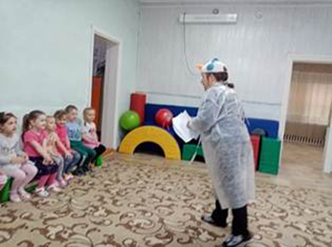
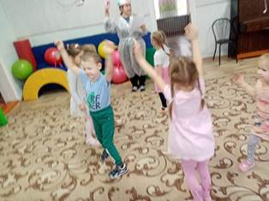
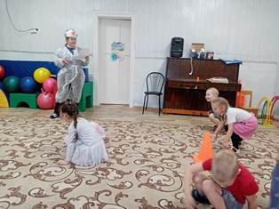
Снеговик:
Тогда начинаем! Сейчас я проверю, насколько вы внимательные.
Подвижная игра" Зима"
Участники игры ходят по кругу. На сигнал «Снег» - кружатся на месте, руки
вверх; «Вьюга» - бегут; «Сугроб» - приседают.
Воспитатель Снеговик: Ребята, смотрите, кто это идёт к нам в гости.
Здравствуйте, ребята.
Я - весёлый снеговик.
К морозу, к холоду привык.
Вместе с моими друзьями-снеговиками, придумали мы для вас спортивные веселые состязания. Вы готовы побегать, попрыгать и посоревноваться?
(ответы детей)

Slide 5

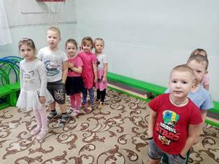
Снеговик: Ребята, вы показали себя очень внимательными и сообразительными. А для следующей игры нам нужно разделиться на две команды.

Slide 6

Снеговик:
С этим заданием вы справились прекрасно. Вы уже почувствовали, что вы настоящая команда?
(ответы детей)
Снеговик:
Вот и отлично! Продолжаем!
Воспитатель:
Белым снегом замело все дороги.
Все дороги, все пути – ни проехать, ни пройти.
А мы с вами ребята переправимся по льдинам.

Slide 7

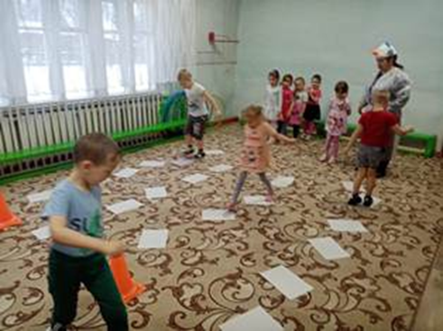
"Переправа по льдинам"
Играющие делятся на две команды. Команды располагаются за стартовыми линиями. По сигналу дети передвигаются в сторону финиша по «льдинкам», переходя из одного обруча в другой.
Выигрывает команда, быстрее всех закончившая переправу с одного берега на другой.
Воспитатель: Ребята, вы так здорово переправлялись по льдинам. А вы знаете, какие животные живут на льдинах? Послушайте загадку:
Сев на ледяную глыбу,
Я ловлю на завтрак рыбу.
Белоснежным я слыву
И на Севере живу.
А таежный бурый брат
Меду и малине рад. (Белый медведь)
Давайте как и белые медведи, попробуем наловить рыбки.

Slide 8

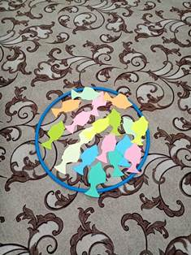
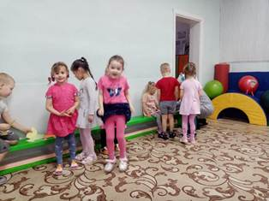
Эстафета «Поймай рыбку»
Дети остаются построенными в 2 колонны. Перед каждой командой проруби на расстоянии примерно 10 м, (они могут быть сделаны из снега), в каждой проруби рыбки, рассчитано по одной на человека. По сигналу ведущего «Раз – два – три! Рыбок лови!» дети по одному подбегают к проруби и вылавливают рыбку. Пойманные рыбки кидают на снег около проруби. Затем встают в конец колонны.
Снеговик:
Молодцы! Успешно справились с заданием.
Тот, кто хочет победить, Ловким, сильным должен быть.

Slide 9
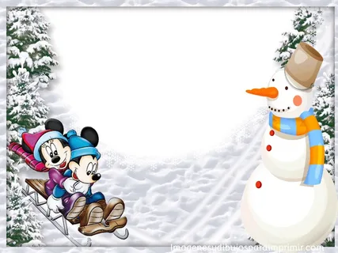
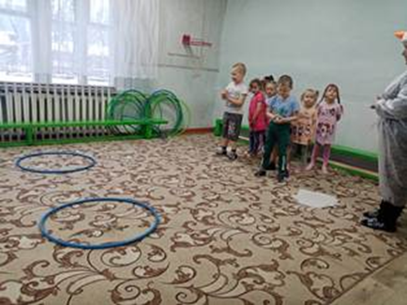
Игра "Попади в цель"
Дети лепят снежки. Если снег не лепится, то дети метают заранее подготовленные «снежки» из синтепона. На расстоянии примерно 2- 3м стоят 2-е корзины. По сигналу ведущего: «Раз – два – три! Снежком в корзину попади!» участники команд по очереди метают снежки в цель, затем встают в конец колонны. По окончании игры все вместе посчитывают количество снежков в каждой корзине.

Slide 10

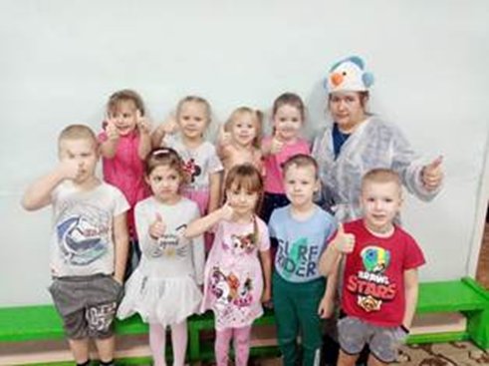
Снеговик: Какие вы молодцы, справились со всеми заданиями, проявили ловкость, быстроту и выносливость.

